Slide 1

jQuery
讲师：许刚

Slide 2
学习路线
jQuery简介
函数
HelloWorld
选择器字符串
核心函数
HTML字符串
jQuery对象
DOM对象
对象
访问
DOM
操作
CSS
事件

Slide 3
jQuery简介
jQuery是一个兼容多浏览器的、轻量级的JavaScript库
jQuery是继prototype之后又一个优秀的JavaScript库，如今，jQuery已经成为最流行的JavaScript库
jQuery，顾名思义，也就是JavaScript和查询（Query），其宗旨是
——WRITE LESS,DO MORE

Slide 4
jQuery的使用
jQuery库实际上就是一个js文件，只需要在网页中直接引入这个文件就可以了。
将jQuery的库文件加入
在开发测试时, 用的是未压缩的版本:
jquery-1.7.2.js
在上线项目中, 会使用压缩后的版本:
jquery-1.7.2.min.js

Slide 5
HelloWorld
<script type="text/javascript" src="../script/jquery-1.7.2.js"></script>
<script type="text/javascript">
//使用$()代替window.onload
$(function(){
//获取按钮对象并绑定单机响应函数
$("#btnId").click(function(){
//弹出Hello
alert('Hello');
});
});
</script>
</head>
<body>
<button id="btnId">SayHello</button>
</body>

Slide 6
jQuery的核心函数
$是jQuery的核心函数，jQuery的核心功能都是通过这个函数实现
$的四个作用:
$(function(){})
相当于window.onload = function(){}
$(“html字符串”)
根据这个html字符串创建元素节点对象
$(“选择器”)
根据这个选择器查找元素节点对象
$(DOM对象)
将DOM对象包装为jQuery对象

Slide 7
jQuery对象与DOM对象的转换
DOM对象转jQuery对象
使用jQuery核心函数包装DOM对象
例如：var $btnEle = $(btnEle)
声明一个变量指向jQuery对象，那么这个变量习惯上要以$开头
jQuery对象转DOM对象
使用数组下标：$btnEle[0]
使用get(index)方法：$btnEle.get(0)
Dom对象和jQuery对象的区别
两种对象，各自有自己的属性和方法
jQuery对象本质是多个Dom对象的集合(0~n个)

Slide 8
jQuery的选择器
jQuery中的核武器
使用jQuery选择器可以快捷的找出特定的DOM元素。使用选择器也是jQuery的基础。
语法：$(selector)
例如：
$(“#id”) 根据id获取指定元素
$(“.class”) 根据类名获取指定元素
$(“tagname”) 根据标签名获取指定元素
欲知后事如何……
请看jQueryAPI_1.7.1_CN.chm
哪里不会点哪里

Slide 9
面试题
1、JQuery中$的作用是什么？
2、JQuery对象和Dom对象有什么区别，如何转换？
3、JQuery有哪几种选择器？

Slide 10
JQuery总结
javaScript的库，将常用功能进行了封装，简化开发
作用
选择元素
选择器：基本选择器、层次选择器、过滤选择器、表单选择器
操作样式
css ( attribute , value)
绑定事件
bind(type , fun)

Slide 11
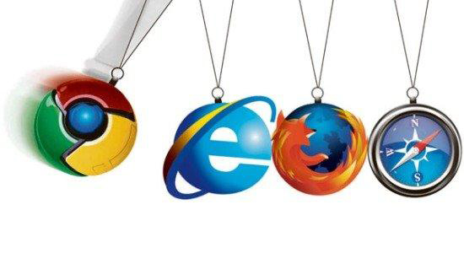
Thanks……

Slide 12


